Slide 1
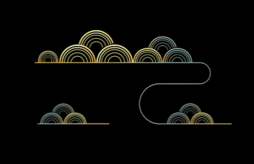


神经冲动的产生和传导及神经系统的分级调节
第32讲

Slide 2
考点一
神经冲动的产生和传导

Slide 3
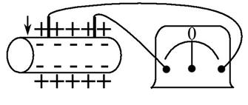
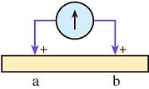
考点一 神经冲动的产生和传导
一、兴奋在神经纤维上的传导
1. 蛙的坐骨神经表面电位差实验
刺激
静息时，电表没有测出电位差，说明神经表面各处电位相等
左侧给予刺激，靠近刺激端的电极处(a处)先变为负电位
接着恢复正电位
然后，另一电极(b处)变为负电位
接着又恢复为正电位
共发生了两次方向相反的偏转
兴奋是以电信号的形式沿着神经纤维传导的，这种电信号也叫神经冲动。
实验结论：

Slide 4
考点一 神经冲动的产生和传导
2.兴奋在神经纤维上的传导过程——静息电位
神经细胞膜内外Na⁺、K⁺的分布特点
Na⁺
Na⁺
K⁺浓度：
膜内高于膜外
膜外
K⁺
Na⁺
+
+
+
+
+
+
+
+
+
+
+
+
+
+
-
-
-
-
-
-
-
-
-
-
-
-
-
-
Na⁺浓度：
膜外高于膜内
膜内
K⁺
K⁺
K⁺
K⁺
Na⁺
在未受到刺激时，神经纤维处于静
息状态。这时细胞膜主要对K⁺有通
透性，即K⁺通道开放，K⁺外流，膜
电位表现为内负外正，称为静息电位。
K⁺
K⁺
K⁺
K⁺
Na⁺
-
-
-
-
-
-
-
-
-
-
-
-
-
-
+
+
+
+
+
+
+
+
+
+
+
+
+
+
膜外
K⁺
Na⁺
Na⁺
Na⁺
方式为协助扩散
静息电位是稳定电位，哺乳动物神经细胞的静息电位一般是-70mV

Slide 5
考点一 神经冲动的产生和传导
2.兴奋在神经纤维上的传导过程——动作电位
方式为协助扩散
Na⁺
受到刺激时，细胞膜对Na⁺的通透性增加，Na⁺内流，使兴奋部位膜内侧阳离子浓度高于膜外侧， 膜电位表现为内正外负，称为动作电位，并与相邻部位产生电位差。
Na⁺
K⁺
Na⁺
Na⁺
Na⁺
Na⁺
Na⁺
K⁺
K⁺
Na⁺
膜外
+
+
+
+
+
+
+
+
+
+
+
+
+
+
-
-
-
-
-
-
-
-
-
-
-
-
-
-
膜内
K⁺
K⁺
Na⁺
K⁺
K⁺
K⁺
Na⁺
Na⁺
-
-
-
-
-
-
-
-
-
-
-
-
-
-
+
+
+
+
+
+
+
+
+
+
+
+
+
+
膜外
Na⁺
Na⁺
Na⁺
K⁺
动作电位是暂时性电位，其峰值一般是+35mV

Slide 6
考点一 神经冲动的产生和传导
2.兴奋在神经纤维上的传导过程——局部电流
兴奋部位与未兴奋部位之间由于电位差的存在而发生电荷移动形成局部电流。如此依次进行下去，兴奋不断地向前传导，后方恢复为静息电位。
未兴奋部位
兴奋部位
未兴奋部位
刺 激
+ + + + + + + + + + - - - - + + + + + + + + + + +
- - - - - - - - - - - - - -+ + + + - - - - - - - - - - - - - -
- - - - - - - - - - - - - -+ + + + - - - - - - - - - - - - - -
+ + + + + + + + + + - - - - + + + + + + + + + + +
(1)兴奋传导方向:
从兴奋部位传导到未兴奋部位

Slide 7
考点一 神经冲动的产生和传导
2.兴奋在神经纤维上的传导过程——局部电流
兴奋部位与未兴奋部位之间由于电位差的存在而发生电荷移形成局部电流。如此依次进行下去，兴奋不断地向前传导，后方恢复静息电位。
未兴奋部位
兴奋部位
未兴奋部位
刺 激
+ + + + + + + + + + - - - - + + + + + + + + + + +
- - - - - - - - - - - - - -+ + + + - - - - - - - - - - - - - -
- - - - - - - - - - - - - -+ + + + - - - - - - - - - - - - - -
+ + + + + + + + + + - - - - + + + + + + + + + + +
(2)局部电流方向:
①在膜外，局部电流方向与兴奋传导方向相反。
②在膜内，局部电流方向与兴奋传导方向相同。

Slide 8
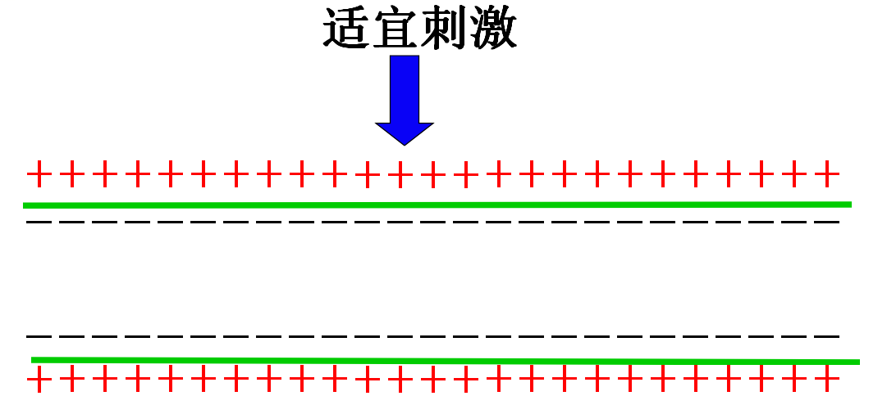
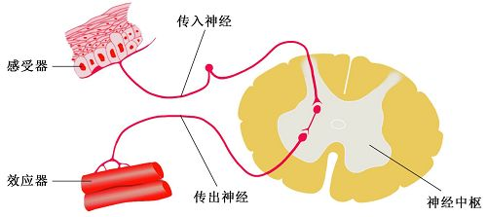
考点一 神经冲动的产生和传导
【特别提示】兴奋在神经纤维上的传导方向辨析
（1）在离体的神经纤维上：
（2）在活体或反射过程中：
双向传导
单向传导
传导方向：_________
传导方向：________
在中部刺激神经纤维，会形成兴奋区，而两侧临近的未兴奋区与该兴奋区都存在电位差，都可以产生电荷移动，形成局部电流，因此可以双向传导。
在活体或反射过程中，总是感受器接受刺激后产生兴奋传向效应器，同时特殊的突触结构也决定了兴奋在反射弧中是单向传导的。

Slide 9
【思考】神经细胞每兴奋一次，会有部分Na⁺内流和部分K⁺外流，长此以往神经细胞膜内高K⁺膜外高Na⁺的状态将不复存在。这个问题是如何解决的呢？
丹麦生理学家斯科(Jens C.Skou)等人发现，钠钾泵是一种钠钾依赖ATP水解酶，能分解ATP释放能量，将膜外的K⁺运进细胞，同时将膜内的Na⁺运出细胞。神经细胞膜内K⁺浓度高膜外Na⁺浓度高，正是由钠钾泵维持的。
一次兴奋完成后，Na⁺-K⁺泵将流入的Na⁺泵出膜外，将流出的K⁺泵入膜内（吸K⁺排Na⁺），以维持细胞外Na⁺浓度高和细胞内K⁺浓度高的状态，为下一次兴奋做好准备，属于主动运输，需消耗能量。

Slide 10
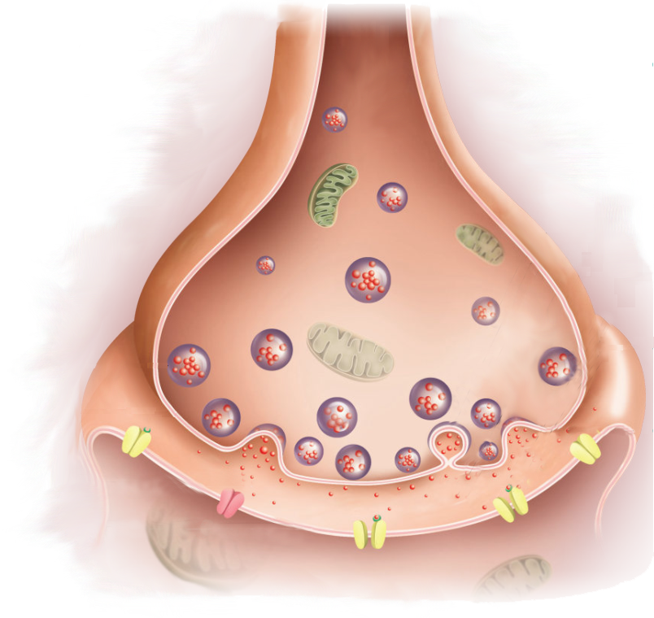
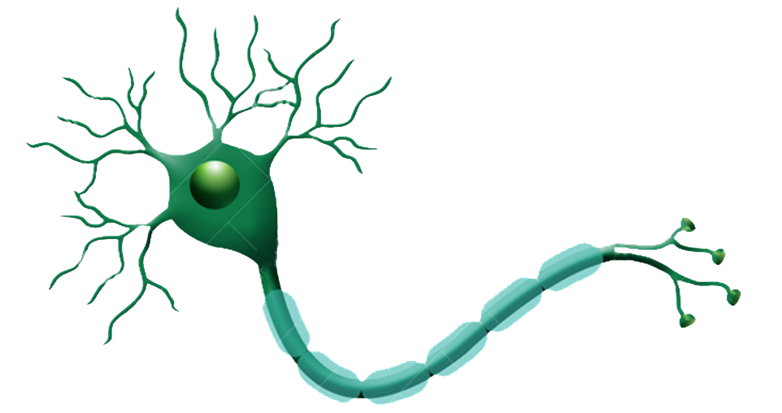
考点一 神经冲动的产生和传导
二、兴奋在神经元之间的传递
1. 传递结构——突触
神经元的轴突末梢经过多次分枝，最后每个小枝末端膨大，呈杯状或球状，叫作突触小体。
线粒体
突触小泡
（与高尔基体有关）
神经递质
突触小体

Slide 11
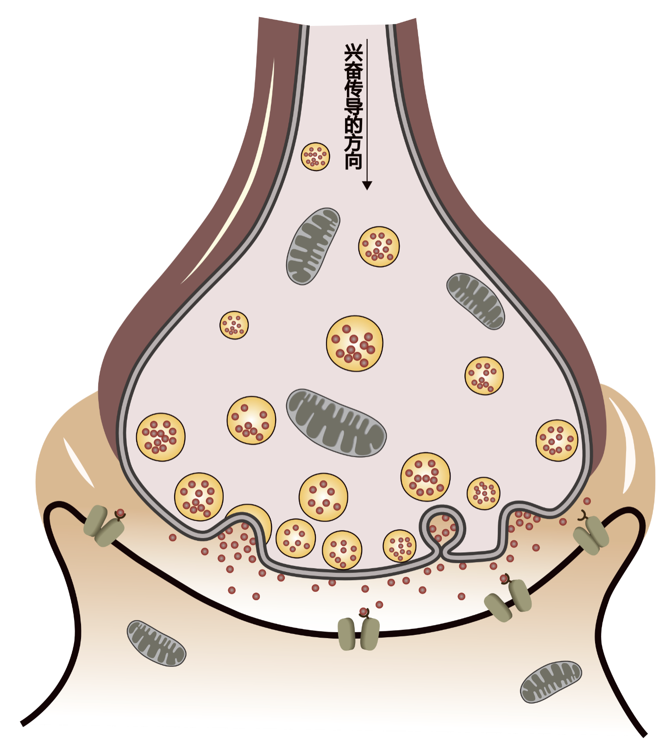
考点一 神经冲动的产生和传导
1. 传递结构——突触
上一个神经元的轴突末梢突触小体的膜
突触小体与其他神经元的细胞体或树突等相接近，共同形成突触。
突触前膜
充满组织液
突触
突触间隙
突触后膜
下一个神经元的树突膜或细胞体膜或传出神经元支配的肌肉细胞膜或腺体细胞膜

Slide 12
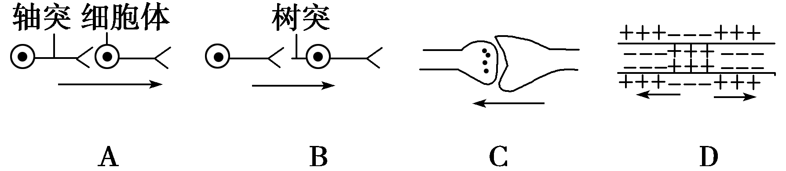

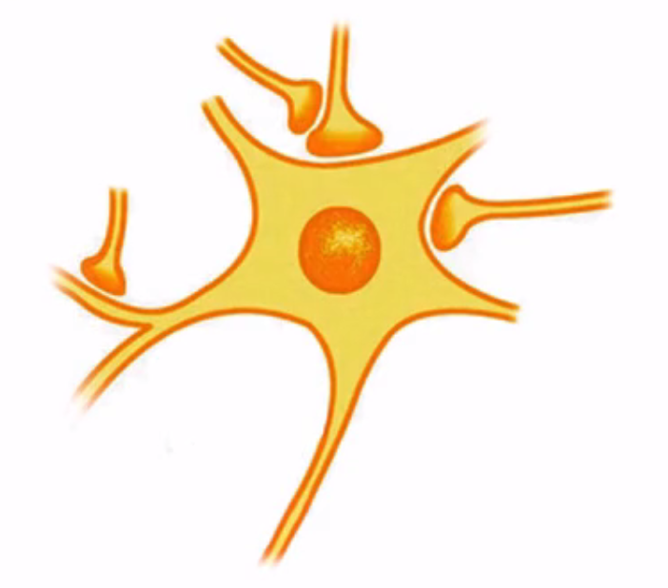
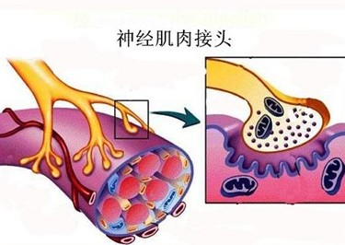
考点一 神经冲动的产生和传导
1. 传递结构——突触
突触的类型:
①：轴突(突触前膜)——胞体(突触后膜)型
常见
②：轴突(突触前膜)——树突(突触后膜)型
③：轴突——轴突型
④：轴突——肌肉型
⑤：轴突——腺体型
神经元与效应器间

Slide 13

考点一 神经冲动的产生和传导
2. 传递过程
➊兴奋到达突触前膜所在的神经元的轴突末梢，引起突触小泡向突触前膜移动并释放神经递质
兴奋
❷神经递质通过突触间隙扩散到突触后膜的受体附近
❸神经递质与突触后膜上的受体结合
❹突触后膜上的离子通道发生变化，引发电位变化
❺神经递质被降解或回收，以免持续发挥作用

Slide 14
考点一 神经冲动的产生和传导
【特别提示】
①神经递质释放的方式是胞吐，需要消耗能量，不需要转运蛋白，体现了细胞膜具有一定的流动性。
②神经递质通过突触间隙扩散到突触后膜的过程不需要消耗能量，其快慢与神经递质的浓度和温度等有关。
③受体的化学本质是蛋白质（糖蛋白），神经递质与受体的结合具有特异性，这一过程体现了细胞膜进行细胞间信息交流的功能。
④突触后膜上的受体和离子通道是结合在一起的，一旦受体结合相应的神经递质，便会引起离子通道打开，进而引起相应的离子流动。

Slide 15
考点一 神经冲动的产生和传导
3. 传递特点
兴奋在神经元间只能是从一个神经元的轴突传到下一个神经元的胞体或树突
①单向传递：
原因是神经递质只存在于突触小泡中，只能由突触前膜释放，然后作用于突触后膜。
②传递速度比在神经纤维上的慢
(突触延搁)
兴奋在突触处的信号转换为: ；
兴奋在突触前膜的信号转换为: ；
兴奋在突触后膜的信号转换: ；
电信号→化学信号→电信号
电信号→化学信号
突触数量的多少，决定反射活动所需时间，突触越多，反射完成所需时间越长。
化学信号→电信号

Slide 16

考点一 神经冲动的产生和传导
突触小泡
4. 神经递质——种类
（1）按化学本质分：
小分子化合物， 如乙酰胆碱
神经递质
氨基酸类， 如甘氨酸、谷氨酸
嘌呤/核苷酸类， 如腺苷、ATP
肽类， 如β-内啡肽、脑啡肽类、强啡肽类等
生物胺类， 如肾上腺素/去甲肾上腺素、多巴胺、组胺等
气体， 如一氧化氮

Slide 17
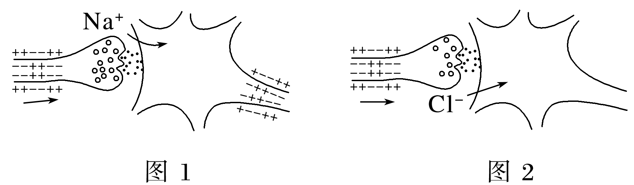
考点一 神经冲动的产生和传导
4. 神经递质——种类
（2）按功能分：
①兴奋性递质
如乙酰胆碱、谷氨酸等
该类递质作用于突触后膜会增强突触后膜对Na＋的通透性，使Na＋内流，从而使突触后膜产生动作电位，即引起下一神经元发生兴奋。
②抑制性递质
如甘氨酸、去甲肾上腺素等
该类递质作用于突触后膜会增强突触后膜对Cl－的通透性，使Cl－内流，强化静息电位，从而使下一神经元难以产生兴奋。

Slide 18
考点一 神经冲动的产生和传导
【特别提示】
①下一神经元是兴奋还是抑制由神经递质的种类和受体的类型共同决定。例如兴奋性神经递质乙酰胆碱，作用于骨骼肌引起骨骼肌细胞兴奋，但对心肌细胞则是抑制，原因是心肌细胞上的受体和骨骼肌细胞上的受体类型不同。
②神经递质大多数是小分子物质，但仍主要通过胞吐方式释放到突触间隙，其意义在于：短时间内大量集中释放神经递质，从而快速引起突触后膜的电位变化。
（复习资料P234 长句规范作答第1）

Slide 19
考点一 神经冲动的产生和传导
兴奋在神经纤维上的传导和在神经元间的传递的比较
比较项目 | 兴奋在神经纤维上的传导 | 兴奋在神经元间的传递
结构基础 | 神经元(神经纤维) | 突触
信号变化 | ________ | ________→ →_______
速度
方向
耗能情况
电信号
电信号
化学信号
电信号
快
慢
可以双向传导
单向传递
少
多

Slide 20
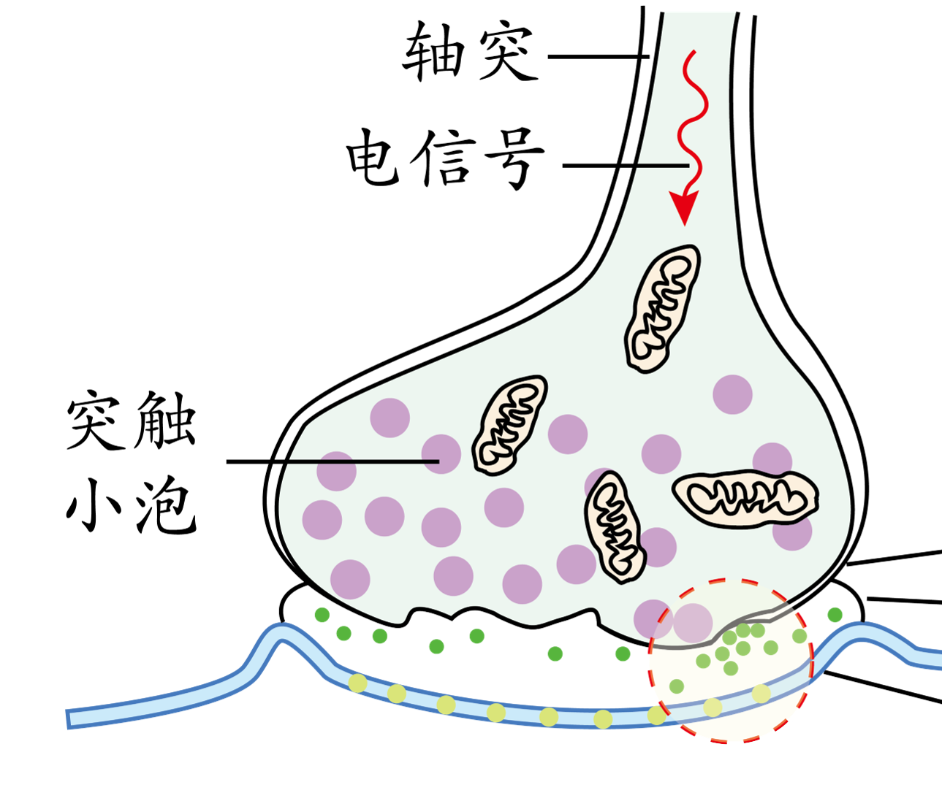
考点一 神经冲动的产生和传导
三、滥用兴奋剂、吸食毒品的危害
1. 兴奋剂和毒品的作用机理
突触
某些化学物质能够对神经系统产生影响，其作用位点往往是______。
药物或有毒有害物质作用于突触从而阻断神经冲动的传递的三大原因：
①影响神经递质的合成和释放
②影响神经递质与受体的结合
③影响分解神经递质的酶的活性

Slide 21
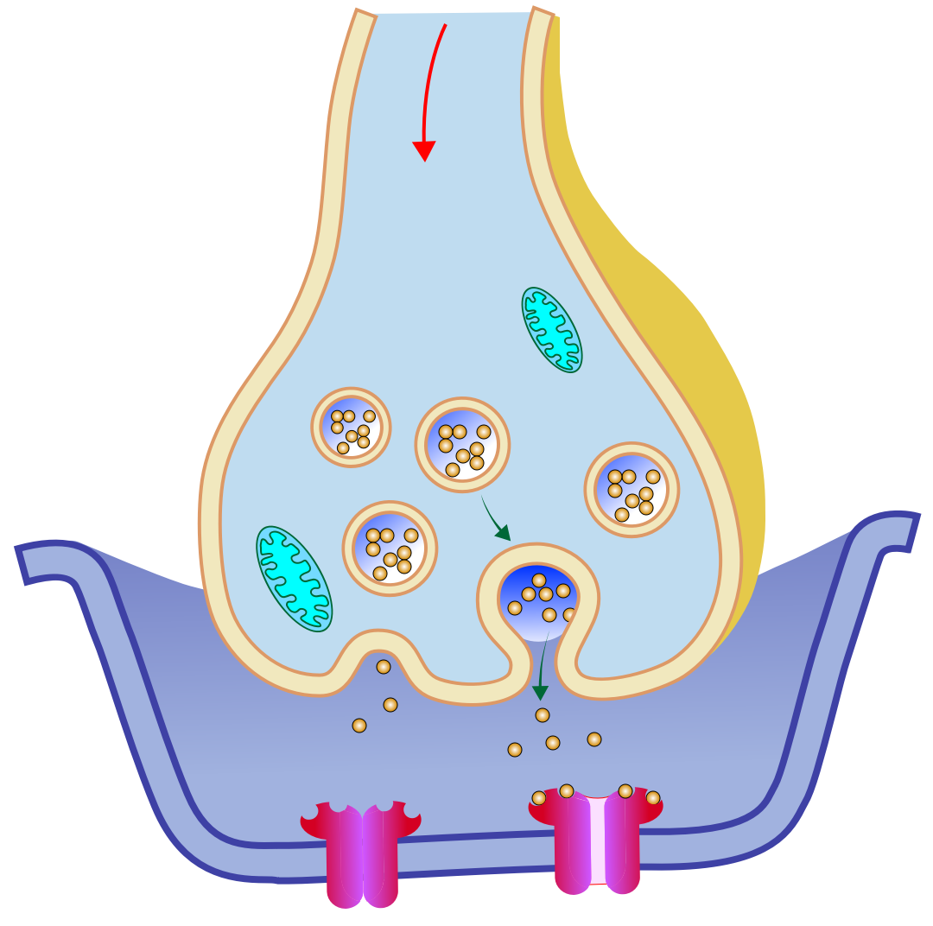
考点一 神经冲动的产生和传导
①影响神经递质的合成和释放
兴奋传导到突触小体时，会引起Ca²⁺通道开放，Ca²⁺内流，Ca²⁺则促进突触小泡向突触前膜移动，促进神经递质的释放。
Ca²⁺
Ca²⁺
血浆Ca²⁺浓度的变化及突触小体对Ca²⁺的通透性变化都会影响神经递质的释放。
肉毒杆菌毒素能特异性的与Ca²⁺通道结合，阻止Ca²⁺内流，影响突触前膜释放神经递质，使后膜不能产生兴奋，面部表情肌不能收缩形成皱纹，因此肉毒杆菌毒素被用于美容除皱。

Slide 22
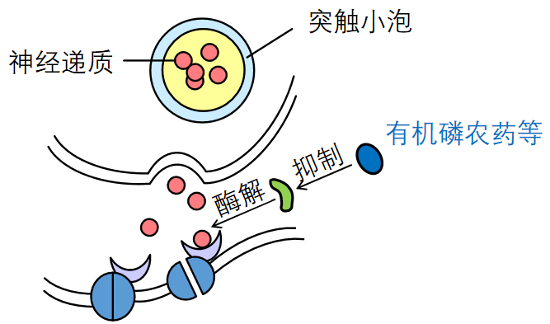
考点一 神经冲动的产生和传导
②影响神经递质与受体的结合
如筒箭毒、α-银环蛇毒等可阻断突触后膜上的乙酰胆碱受体与乙酰胆碱结合，从而使肌肉松弛。
重症肌无力病人的神经与肌肉接头(结构类似于突触)处的乙酰胆碱受体被当作抗原而受到攻击，使该受体失去功能。
③影响分解神经递质的酶的活性
有机磷农药等可抑制乙酰胆碱酯酶的活性，阻碍乙酰胆碱的水解，使其持续发挥作用，从而引起肌肉僵直。

Slide 23
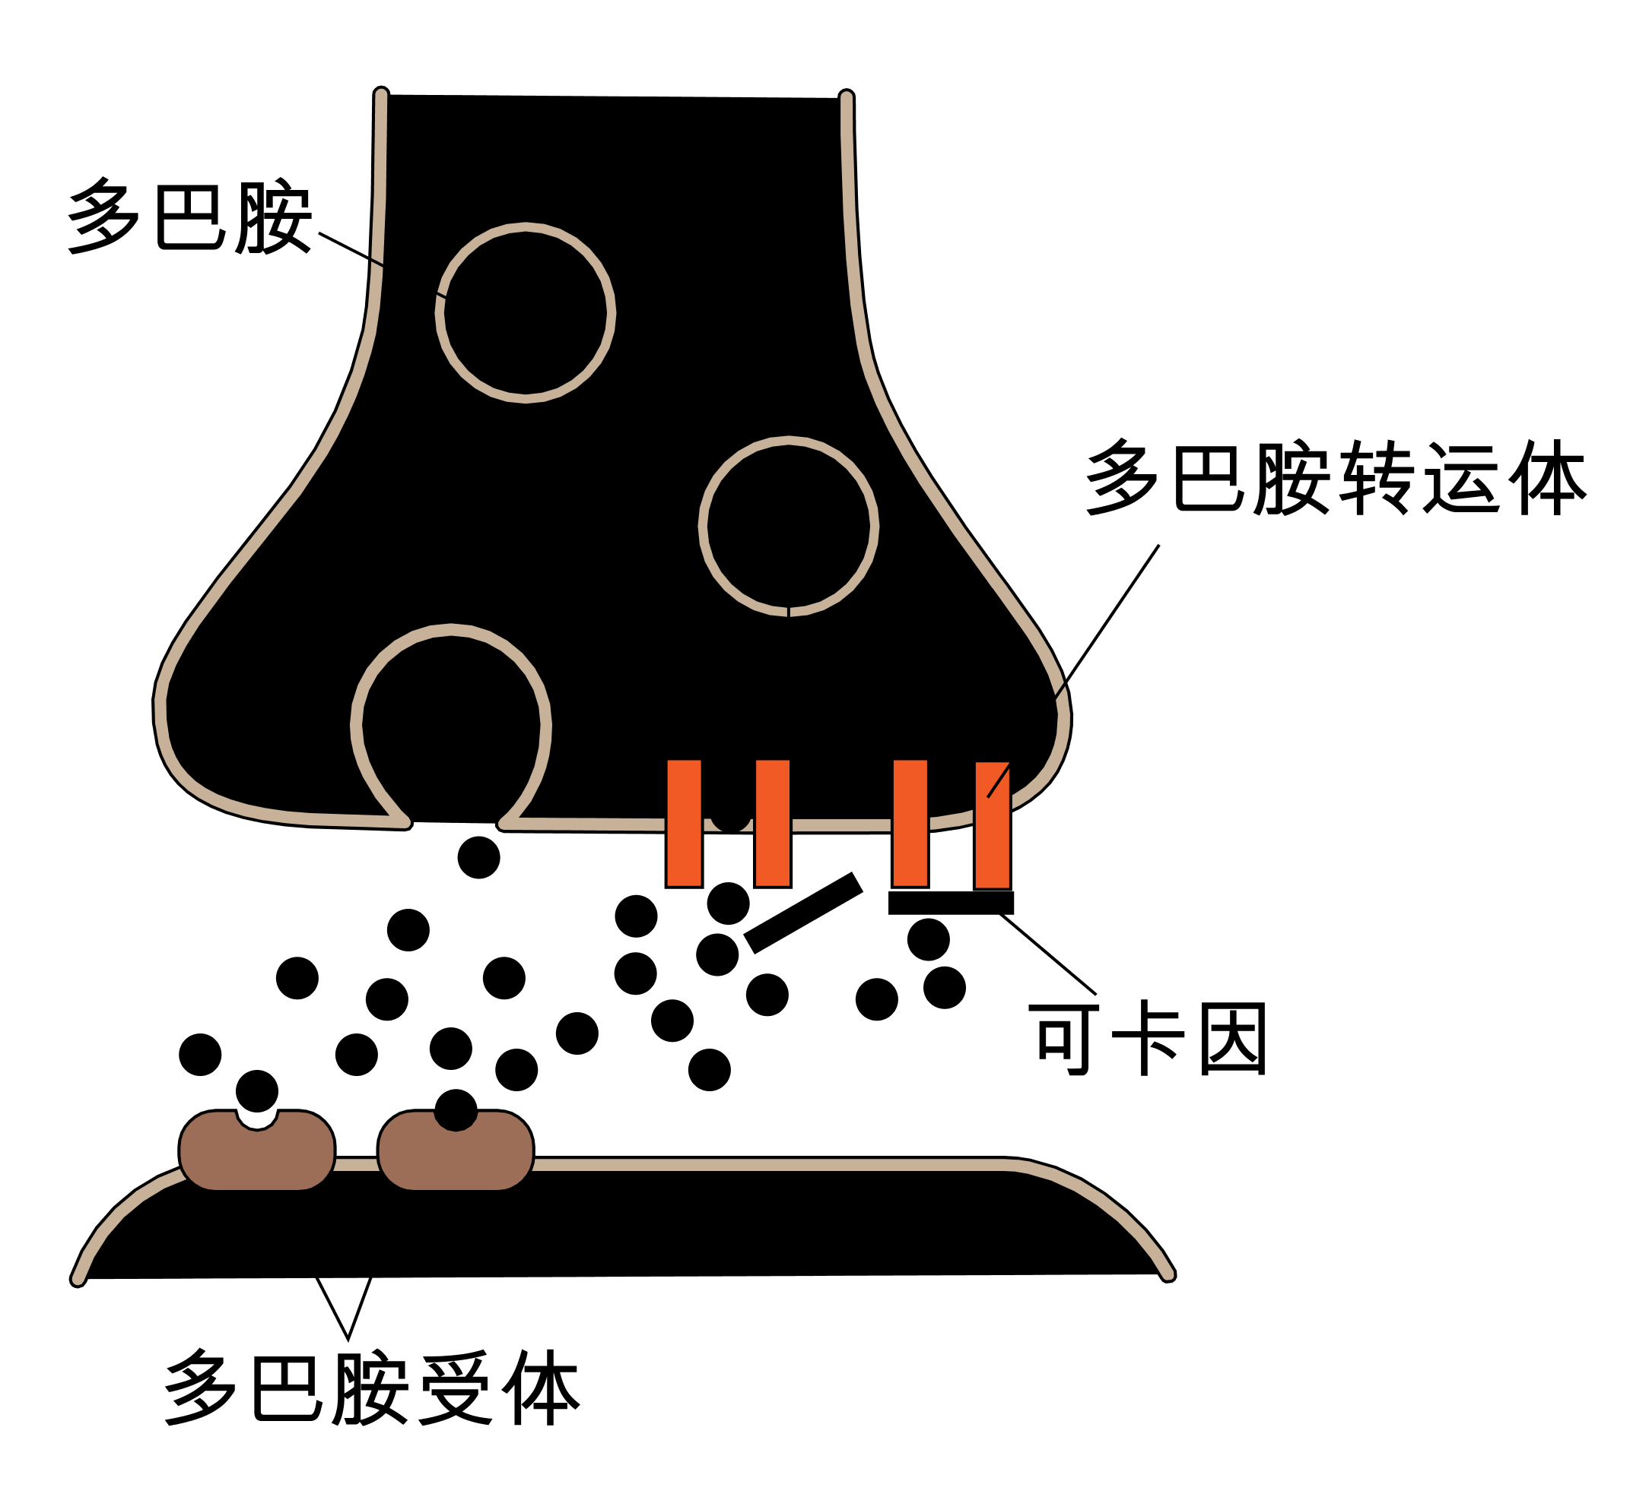
考点一 神经冲动的产生和传导
2. 可卡因的危害
①正常情况下，多巴胺发挥完作用后会被突触前膜上的转运蛋白从突触间隙回收
②吸食可卡因后，可卡因会使转运蛋白失去回收多巴胺的功能，于是多巴胺就留在突触间隙持续发挥作用
可传递愉悦感
③这样会导致突触后膜上多巴胺受体减少
④当可卡因药效失去后，由于多巴胺受体减少，机体正常的神经活动受到影响，服药者就必须服用可卡因来维持这些神经元的活动，于是形成恶性循环，毒瘾难戒
此外可卡因还能干扰交感神经的作用，导致心脏功能异常，并抑制免疫系统的功能

Slide 24
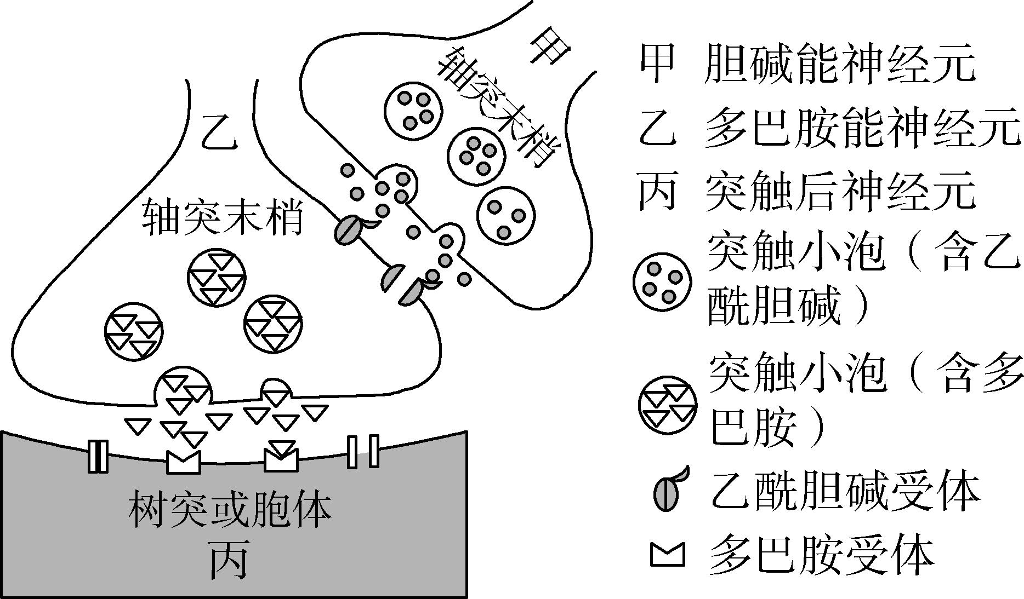
3. （2022·广东卷·15，4分）研究
多巴胺的合成和释放机制，可为
帕金森病（老年人多发性神经系
统疾病）的防治提供实验依据。
最近研究发现在小鼠体内多巴胺
的释放可受乙酰胆碱调控，该调
控方式通过神经元之间的突触联
系来实现（如图）。据图分析，下列叙述错误的是( )

Slide 25
A. 乙释放的多巴胺可使丙膜的电位发生改变
B. 多巴胺可在甲与乙、乙与丙之间传递信息
C. 从功能角度看，乙膜既是突触前膜也是突触后膜
D. 乙膜上的乙酰胆碱受体异常可能影响多巴胺的释放
√

Slide 26
考点二
神经调节的膜电位测定与相关实验探究

Slide 27
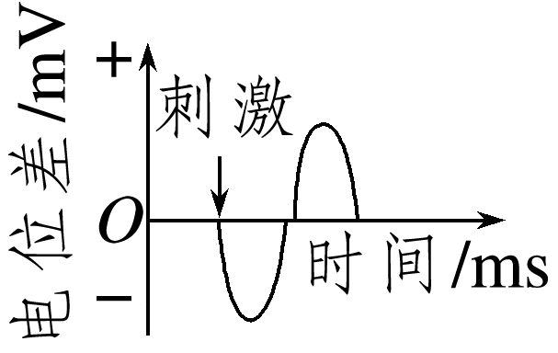
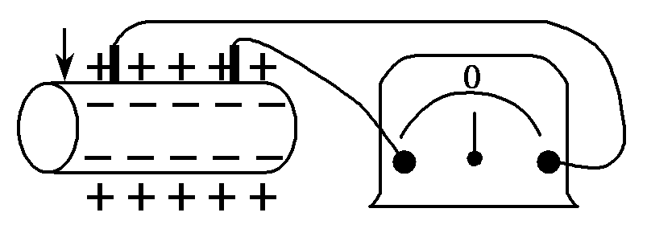
考点二 神经调节的膜电位测定与相关实验探究
一、神经调节的膜电位测定
1. 测量方法
方法 | 图解 | 结果
电表两极均置于神经纤维膜的外侧
c
d
a
b
结果解读：a~b段电位变化和c~d段电位变化达到峰值之前都是由Na⁺内流造成的，而峰值之后的电位变化则是由K⁺外流造成的，一正一负是因为电流方向相反

Slide 28
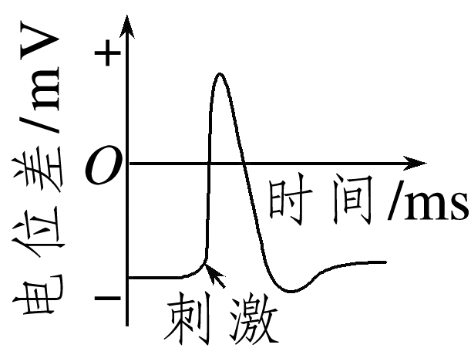
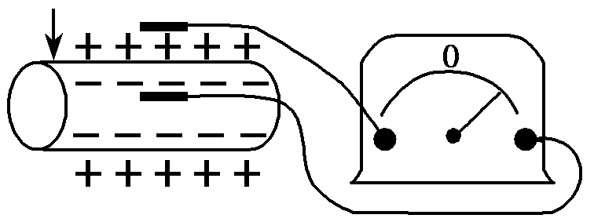
考点二 神经调节的膜电位测定与相关实验探究
1. 测量方法
方法 | 图解 | 结果
电表两极分别置于神经纤维膜的内侧和外侧

Slide 29
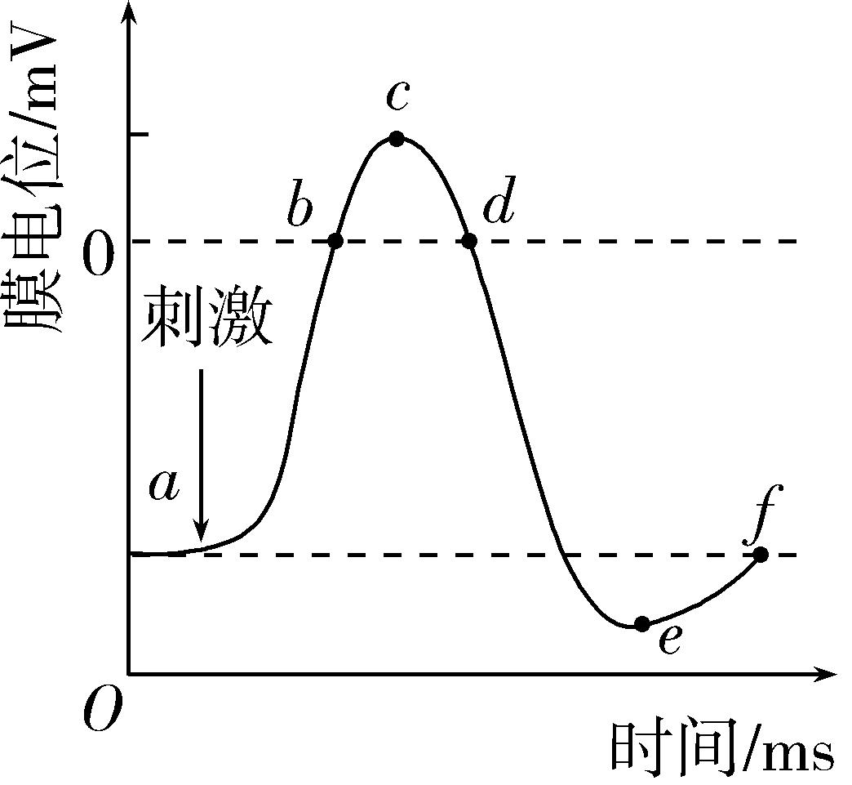
考点二 神经调节的膜电位测定与相关实验探究
2. 膜电位变化曲线解读
a点之前：静息电位，主要由K＋外流导致(达到平衡时膜内K＋浓度仍高于膜外)，膜两侧的电位表现为外正内负。
(极化)
ac段：动作电位形成，主要由Na＋内流导致(达到平衡时膜外Na＋浓度仍高于膜内)。ab段仍表现为外正内负，b点为零电位，bc段表现为外负内正，c点达到动作电位的峰值。
(去极化)

Slide 30
考点二 神经调节的膜电位测定与相关实验探究
2. 膜电位变化曲线解读
ce段：静息电位恢复，Na⁺通道关闭，K⁺通道打开，K⁺顺浓度梯度大量外流。cd段仍表现外负内正，d点为零电位，de段变为外正内负，逐渐恢复为静息电位。
(反/复极化)
ef段：因K⁺外流过多导致膜内外电位差值大于初始静息电位差值，之后钠钾泵活动加强，将Na+排出、K+移入，恢复离子浓度梯度，重建膜的静息电位。
(超极化)

Slide 31
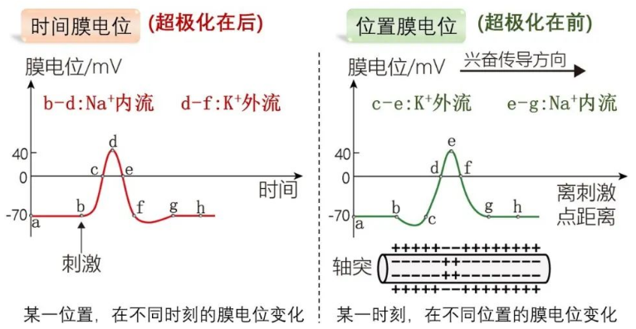
归纳
总结

Slide 32
考点二 神经调节的膜电位测定与相关实验探究
3.细胞外液中Na⁺、K⁺浓度变化对电位值的影响
K＋浓度影响静息电位的绝对值，Na＋浓度影响动作电位的峰值
细胞膜外 | Na⁺增加 | Na⁺降低 | K⁺增加 | K⁺降低
静息电位绝对值
动作电位峰值
不变
不变
变小
变大
变大
变小
不变
不变

Slide 33
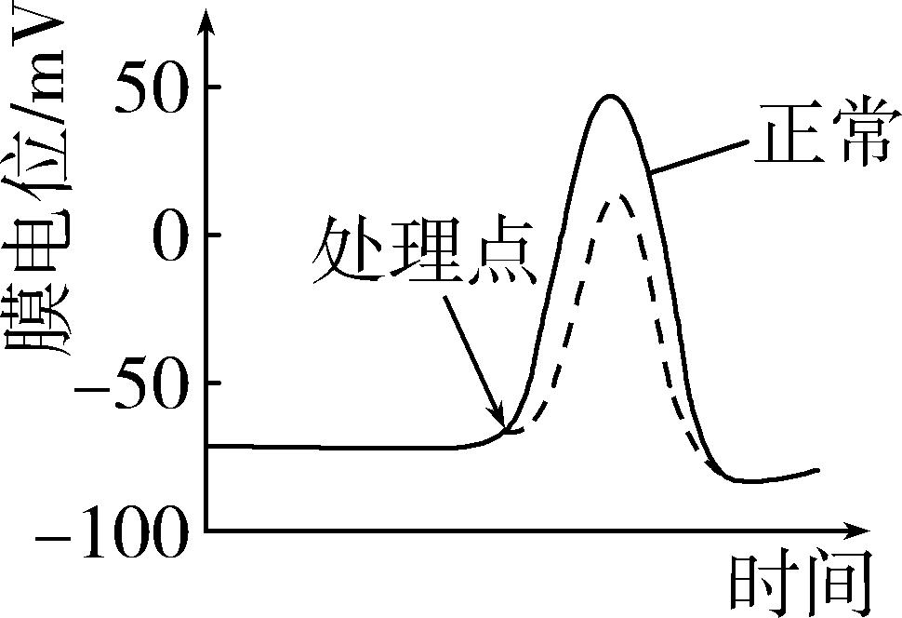
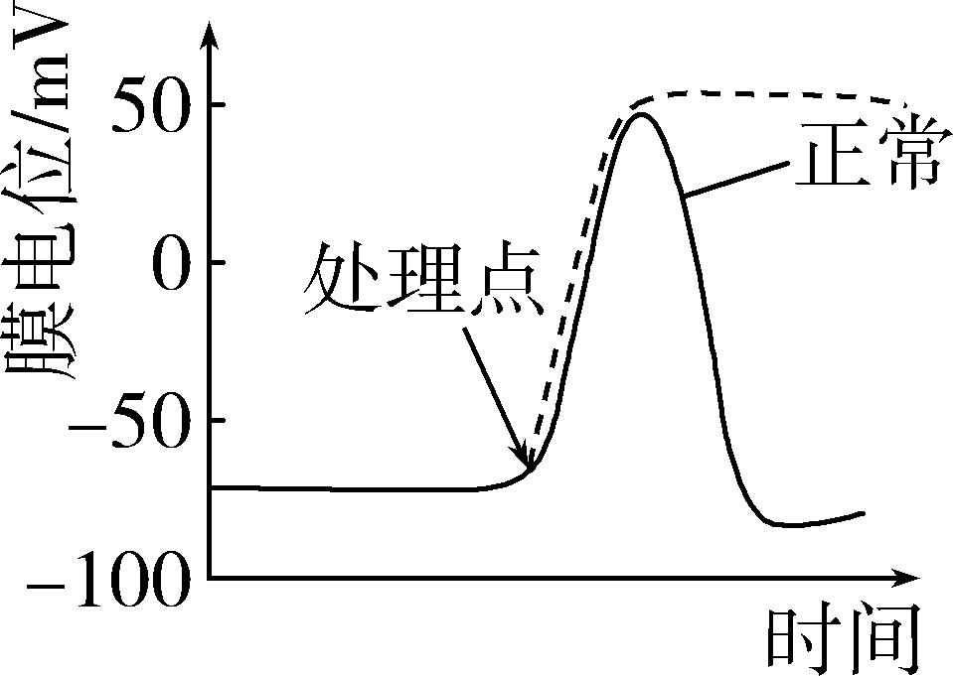
1. 若电刺激神经纤维的某一位置，可检测到一次电位变化，如图甲、乙中的正常曲线。若在某一时刻(处理点)，利用不同的处理使神经纤维上膜电位发生不同的变化，如图甲、乙中的虚线所示。关于处理方式的分析，正确的是( )
C
A. 图甲利用某种药物阻断了Na⁺通道
B. 图甲将神经纤维置于稍低浓度的K⁺溶液中
C. 图乙利用某种药物阻断了K⁺通道
D. 图乙将神经纤维置于稍低浓度的Na⁺溶液中
甲
乙

Slide 34
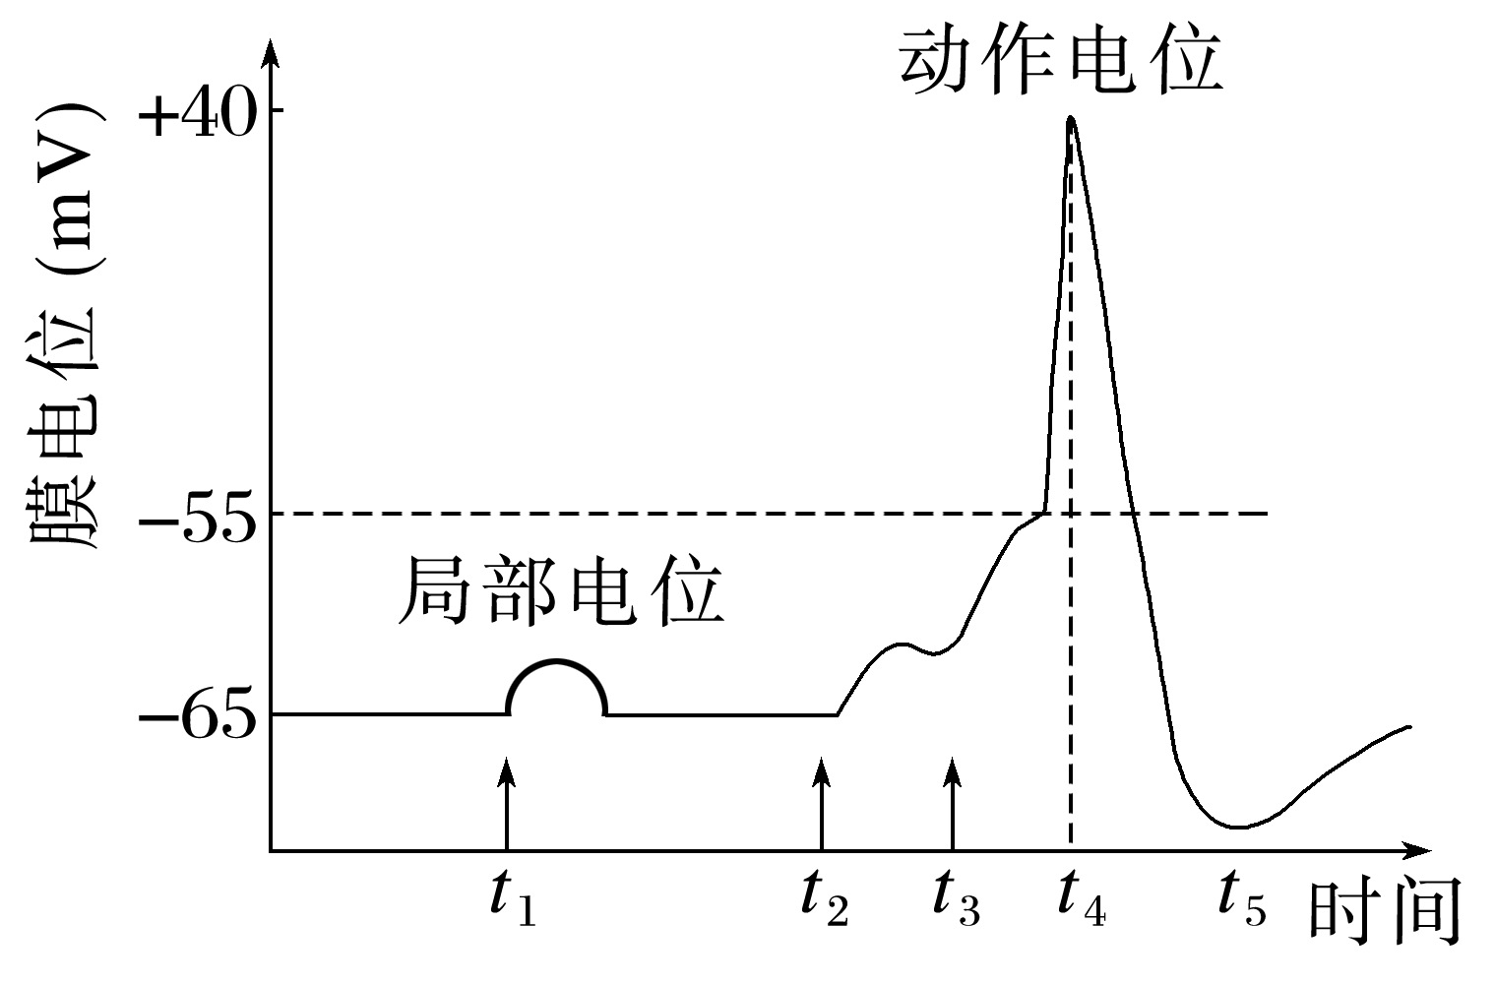
2. 在t₁、t₂、t₃时刻分别给予某神经纤维三次强度相同的刺激，测得神经纤维电位变化如图所示。下列相关叙述正确的是（ ）
C
A.t₁时的刺激强度过小，无法引起神经纤维
上Na＋通道打开
B.适当提高细胞内K＋浓度，测得的静息电位
可能位于－65～－55 mV
C.t₂、t₃时的刺激可以累加并引起神经纤维产生动作电位
D.t₄后，细胞恢复静息状态不需要消耗ATP

Slide 35
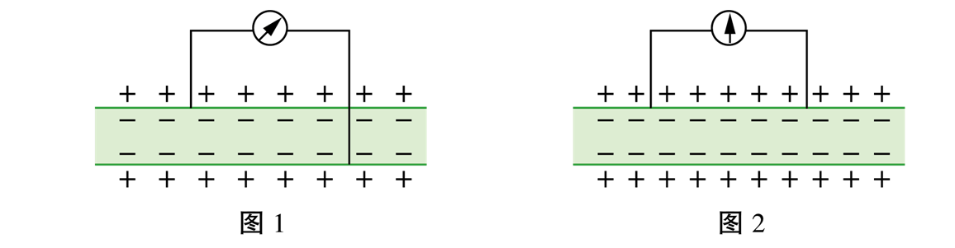
考点二 神经调节的膜电位测定与相关实验探究
4.电流表指针偏转问题
①静息状态下电流表偏转情况
电流表一极与神经纤维膜外侧连接，另一极与膜内侧连接(如图1)，指针会偏转
电流表的两极都与神经纤维膜外侧连接(如图2)，指针不偏转

Slide 36
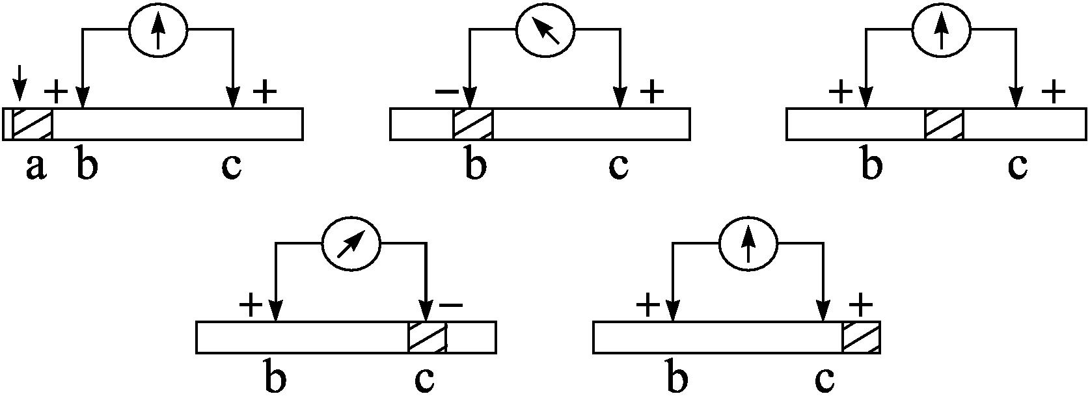

考点二 神经调节的膜电位测定与相关实验探究
4.电流表指针偏转问题
②兴奋状态下电流表偏转情况
电流表两极都连接在神经纤维膜外侧， 可观察到指针发生两次方向相反的偏转，过程如图所示， 其中“ ” 为动作电位

Slide 37
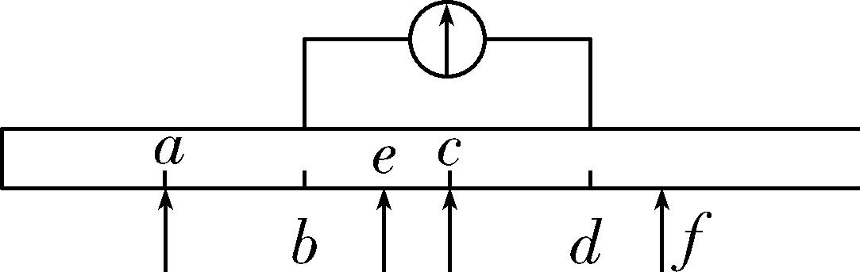
考点二 神经调节的膜电位测定与相关实验探究
4.电流表指针偏转问题
③兴奋在神经纤维上传导时电流表偏转情况
(1)刺激a点或e点，b点先兴奋，d点后兴奋，
电流表指针发生先往左后往右两次偏转。
(2)刺激c点(bc＝cd)，b点和d点同时兴奋，电流表指针不发生偏转
(3)刺激f点，电流表指针发生先往右后往左两次偏转

Slide 38
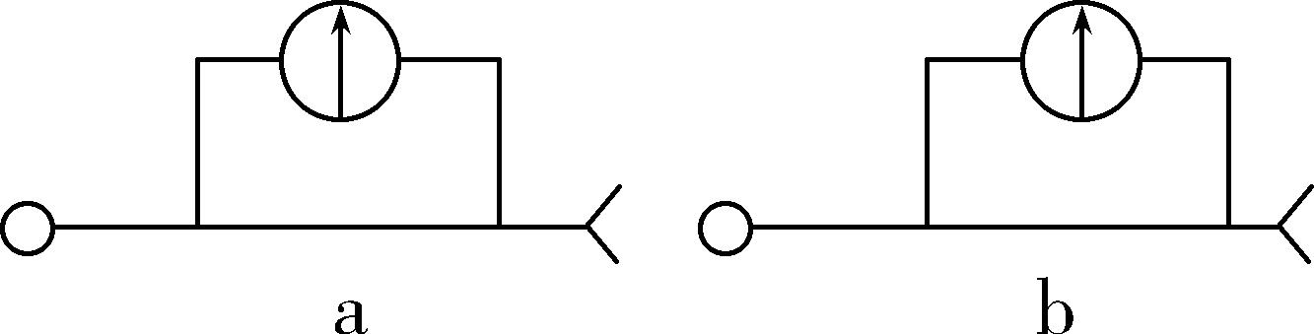
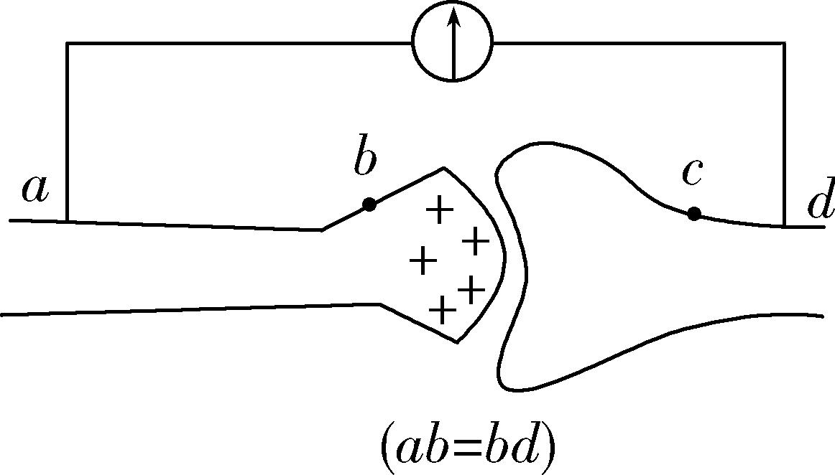
考点二 神经调节的膜电位测定与相关实验探究
4.电流表指针偏转问题
④兴奋在神经元传递时电流表偏转情况
(1)图1中，刺激a上一点，b处电流表有电位变化；刺激b上一点，a处电流表无电位变化。
图1
(2)图2中刺激b点，a点先兴奋，d点后兴奋，
电流表指针发生两次方向相反的偏转。
(3)图2刺激c点，兴奋不能传至a点，a点不兴
奋，d点可兴奋，电流表指针只发生一次偏转。
图2

Slide 39
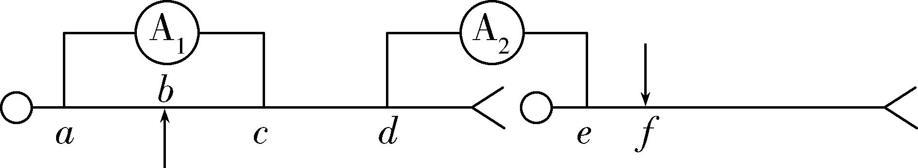
1. 如图为神经元结构模式图，电流计A_1和A_2的两极a、c、d、e 分别接在神经纤维外膜上，在b、f 两点给予适宜强度的刺激，则电流计的偏
转情况为( )
$(◯$代表神经元的胞体，$<$ 代表神经末梢，且$ab=bc$、$ac=de)$

Slide 40
A. 刺激b点与f点时，A₁、A₂各偏转两次，且方向相反
B. 刺激b点时，A₁偏转两次，A₂偏转一次；刺激f点时，A₁不偏转，A₂偏转一次
C. 刺激b点时，A₁不偏转，A₂偏转一次；刺激f点时，A₁不偏转，A₂偏转一次
D. 刺激b点时，A₁不偏转，A₂偏转两次；刺激f点时，A₁不偏转，A₂偏转一次
√

Slide 41
考点二 神经调节的膜电位测定与相关实验探究
二、相关实验探究
1. “药物阻断”实验
探究某药物(如麻醉药)是阻断兴奋在神经纤维上的传导，还是阻断兴奋在突触处的传递，可分别将药物置于神经纤维上和突触处，依据其能否产生“阻断”效果作出合理推断。

Slide 42
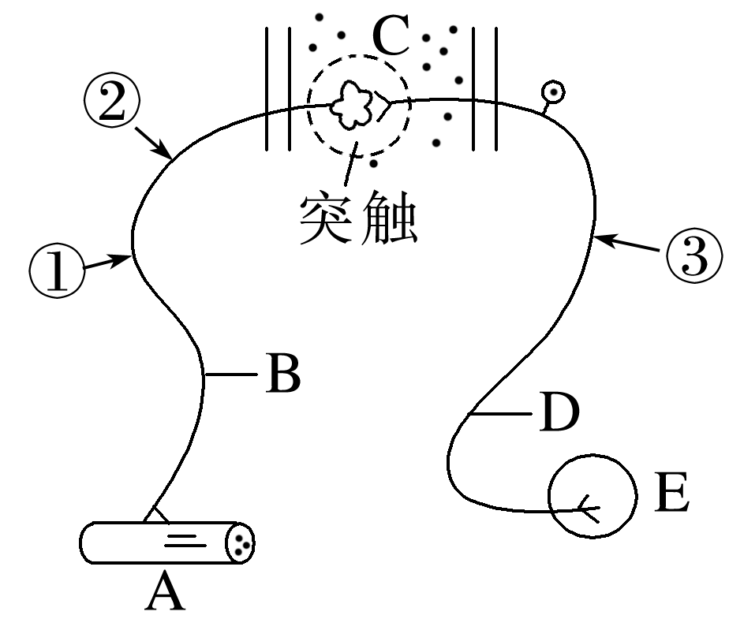
考点二 神经调节的膜电位测定与相关实验探究
二、相关实验探究
2. 探究神经冲动在神经纤维上的传导特点
观察A的反应
测量②处电位变化
方法设计：电刺激①处
A有反应，②处电位改变→ 双向传导
A有反应，②处无电位变化→ 单向传导
结果分析

Slide 43
考点二 神经调节的膜电位测定与相关实验探究
二、相关实验探究
3. 探究神经冲动在神经元之间的传递特点
先电刺激①处，测量③处电位变化
再电刺激③处，测量①处电位变化
方法设计
两次实验的检测部位均有电位变化→ 双向传递
电刺激③处时①处有电位变化；电刺激①处时③处没有电位变化→ 单向传递
结果分析

Slide 44
考点三
神经系统的分级调节与人脑的高级功能

Slide 45
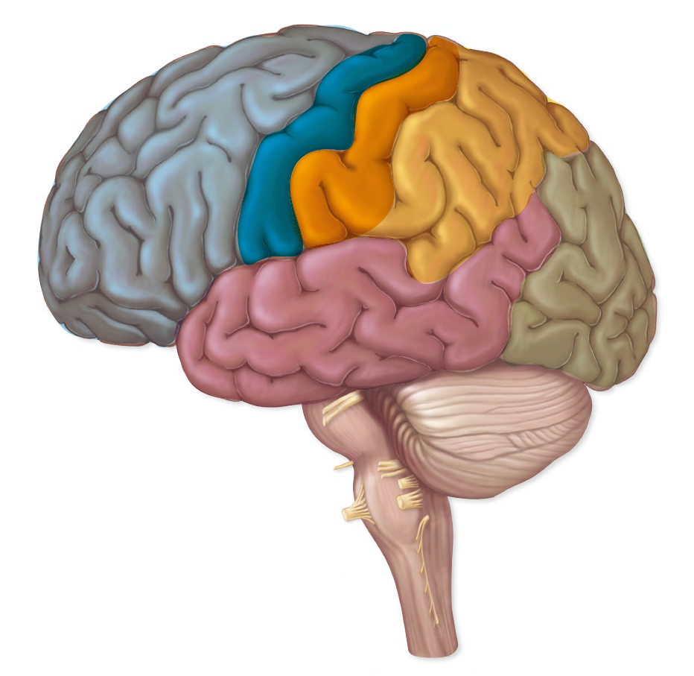
考点三 神经系统的分级调节与人脑的高级功能
一、神经系统对躯体运动的分级调节
1. 大脑的结构
大脑的表面覆盖着主要由神经元胞体及其树突构成的薄层结构—大脑皮层。
（1）组成：
中央前回
(第一运动区)
中央后回
(第一感觉区)
人的大脑有着丰富的沟回（沟为
凹陷部，回为隆起部），使得大脑在有限体
积的颅腔内，可以具有更大的表面积。
（2）结构：
（3）大脑与脊髓之间的联系
大脑通过脑干与脊髓相连，大脑发出的指令，
可以通过脑干传到脊髓。

Slide 46
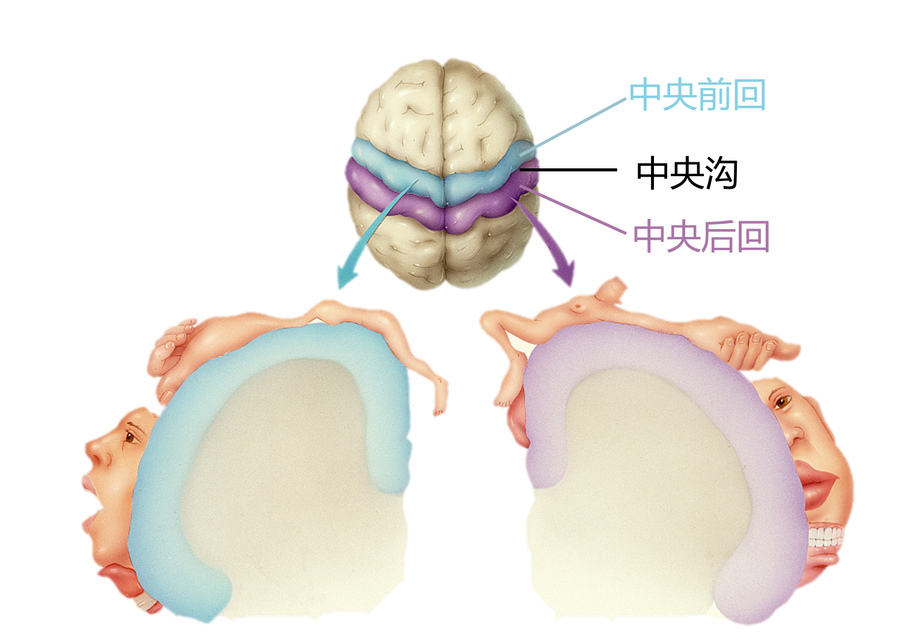
左中央前回(第一运动区）
右中央后回(第一感觉区）

Slide 47
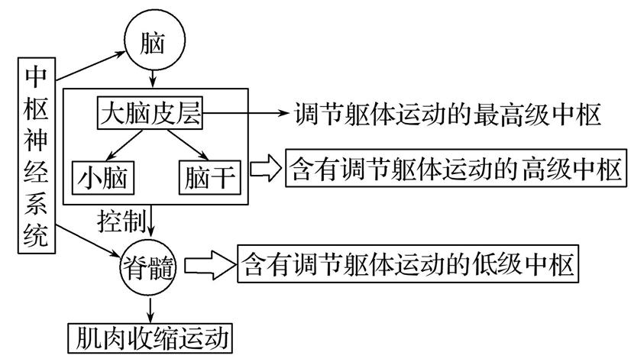
考点三 神经系统的分级调节与人脑的高级功能
2. 躯体运动中枢与躯体运动的关系
位于大脑皮层的中央前回，又叫第一运动区，躯体各部分的运动机能在大脑皮层第一运动区内都有代表区。
（1）躯体运动中枢：
躯体的运动受大脑皮层以及小脑、脑干、脊髓等的共同调控。最高级中枢在大脑皮层，低级中枢在脊髓，由脑干等连接高级中枢和低级中枢。

Slide 48
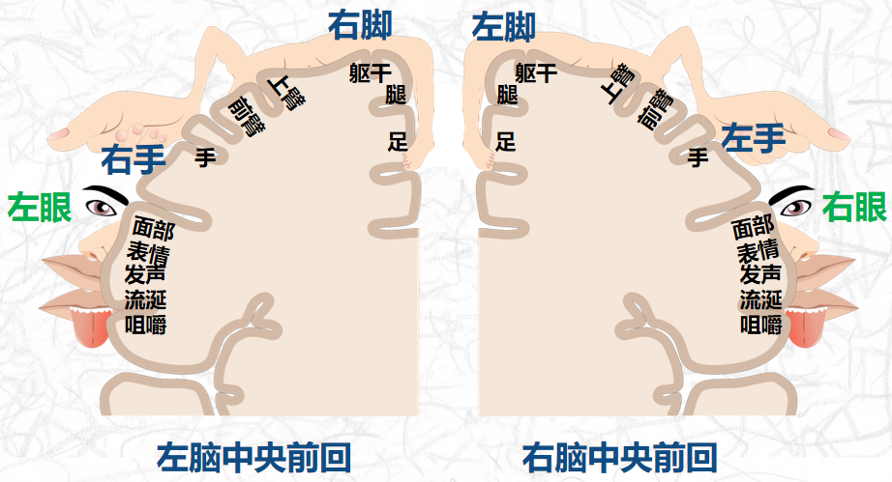
考点三 神经系统的分级调节与人脑的高级功能
2. 躯体运动中枢与躯体运动的关系
顶部
（2）第一运动区控制躯体运动的特点
①左右交叉支配
即中央前回的左边控制右侧躯体的运动，右边控制左侧躯体的运动。（对头面部运动的支配是双侧性的）
下部
②上下倒置
(顶部控制下肢，底部控制头部)
皮层代表区的位置与躯体各部分的关系是倒置的，但头面部是正立的
③代表区范围的大小跟躯体运动的精细复杂程度呈正相关

Slide 49
考点三 神经系统的分级调节与人脑的高级功能
二、神经系统对内脏活动的分级调节
大脑皮层
控制有意识排尿
1. 实例：排尿反射的分级调节
脊髓对膀胱扩大和缩小的控制是由自主神经系统支配的：交感神经兴奋，不会导致膀胱缩小；副交感神经兴奋, 会使膀胱缩小。人之所以能有意识地控制排尿，是因为大脑皮层对脊髓进行着调控。
脊髓
控制无意识排尿
交感神经
副交感神经
膀胱
膀胱
不缩小
膀胱
缩小

Slide 50
考点三 神经系统的分级调节与人脑的高级功能
有些成人患者出现不受意识支配的排尿情况，是哪里出现了问题？
成年人出现不受意识支配的排尿，说明大脑皮层对脊髓排尿反射中枢不能进行有效的调控，可能是大脑皮层相应中枢出现损伤，也可能是大脑皮层与脊髓反射中枢的神经联系出现了损伤。
调节同一反射活动的中枢既有大脑皮层，也有皮层以下的中枢，这些中枢之间是有联系的，而且大脑皮层是高级中枢，对低级中枢有着调控作用。
大脑皮层是许多低级中枢活动的高级调节者，它对各级中枢的活动起调整作用，这就使得自主神经系统并不完全自主。

Slide 51
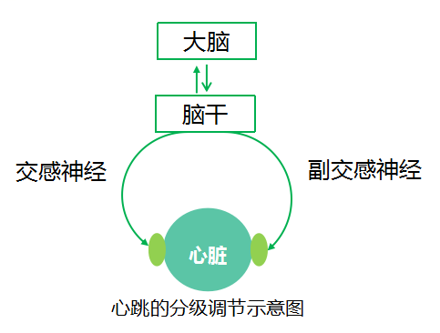
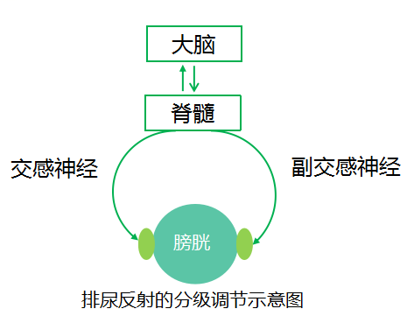
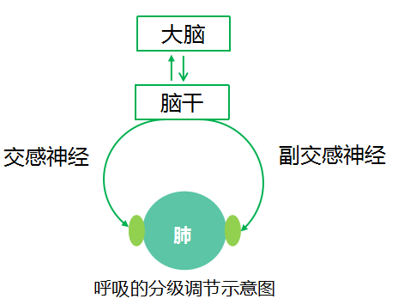
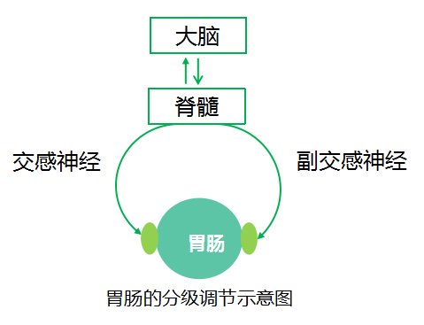
考点三 神经系统的分级调节与人脑的高级功能
2. 神经系统对内脏活动调节的主要特点
①高级神经中枢和低级神经中枢共同参与，分级调节内脏活动
②内脏活动受到交感和副交感神经的双重调控

Slide 52
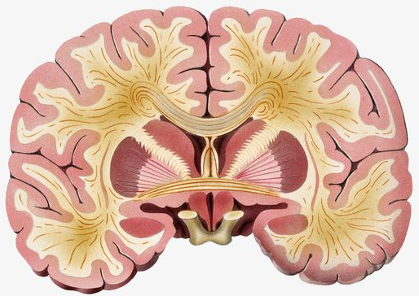
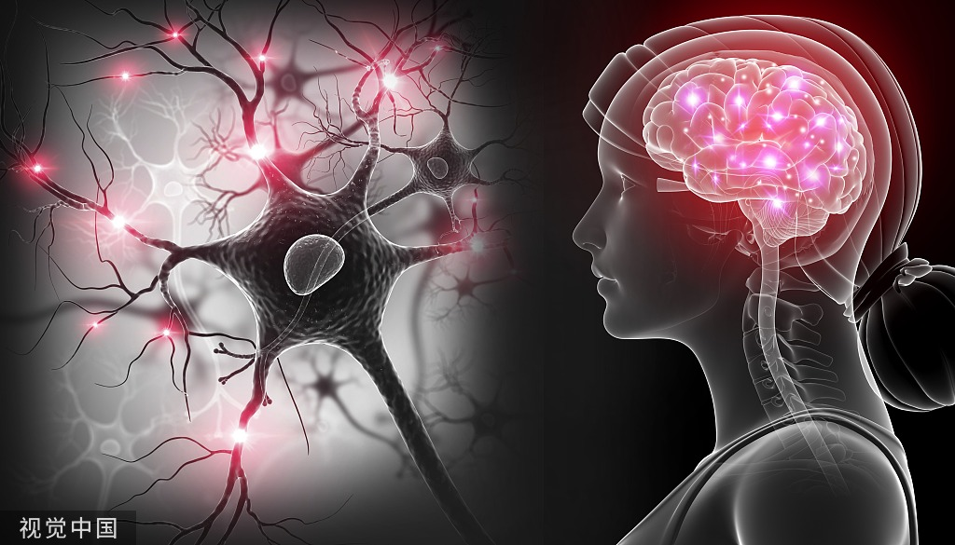
考点三 神经系统的分级调节与人脑的高级功能
三、人脑的高级功能
感知外部世界，产生感觉
基本功能
控制机体的反射活动
语言
→是人脑特有的高级功能
高级功能
学习和记忆
意义
情绪
脑的高级功能使人类能够主动适应环境，创造出灿烂的人类文明

Slide 53
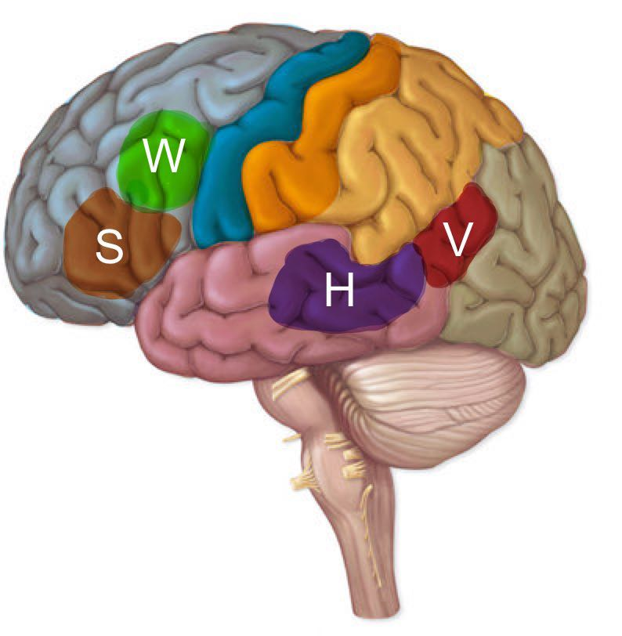
考点三 神经系统的分级调节与人脑的高级功能
1. 语言功能
大脑皮层言语区:
共四个区、人类特有、在左半球
书写性语言中枢(Write)
视觉性语言中枢(View)
此区发生障碍，能看、听、说，不能写字。
此区发生障碍，能听、说、写，不能看懂文字。
失写症
失读症
听觉性语言中枢(Hear)
运动性语言中枢(Speak)
此区发生障碍，能看、写、说，不能听懂话。
此区发生障碍，能看、写、听，不能讲话。
运动性失语症
听觉性失语症

Slide 54
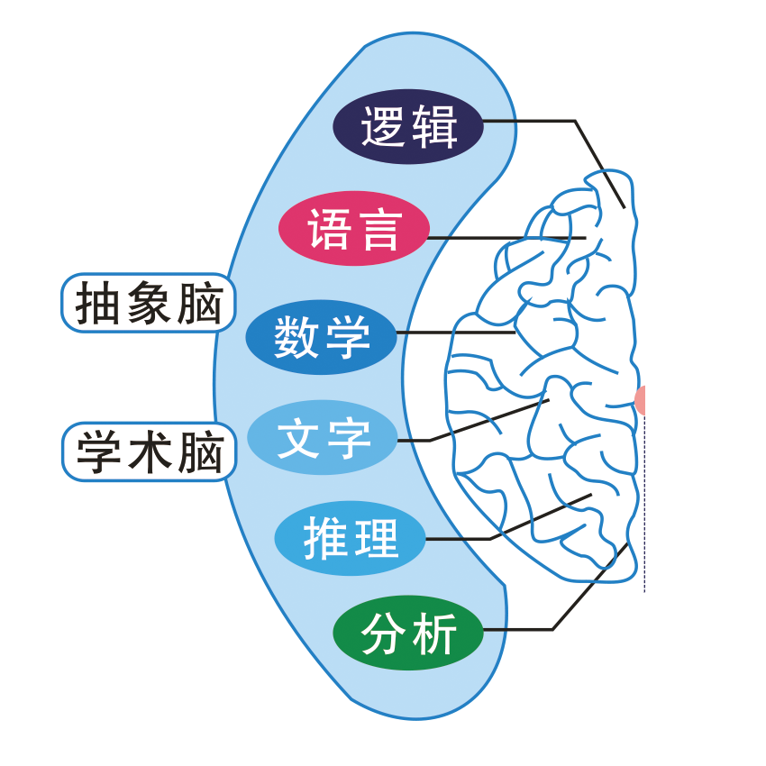
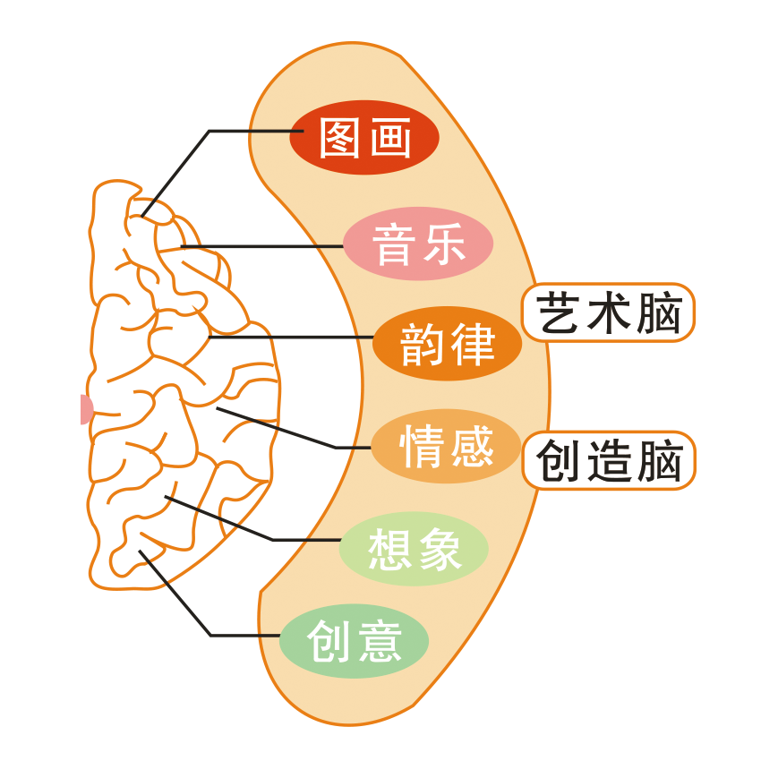
考点三 神经系统的分级调节与人脑的高级功能

Slide 55
考点三 神经系统的分级调节与人脑的高级功能
2. 学习和记忆功能
学习与记忆是指神经系统不断地接受刺激，获得新的行为、习惯和积累经验的过程
（1）概念：
（2）特点
学习和记忆不是由单一脑区控制的，而是由多个脑区和神经通路参与
（3）结构基础
学习和记忆涉及脑内神经递质的作用以及某些种类蛋白质的合成
记忆依形成机制及保持时间长短分为短时记忆和长时记忆

Slide 56
考点三 神经系统的分级调节与人脑的高级功能
与神经元的即时信息交流、大脑皮层下的像海马的脑区有关
与突触形态及功能的改变及新突触的建立有关
短时记忆
长时记忆
外界信息输入
运用
注意
重复
整合
感觉性记忆
（<1秒）
第一级记忆
(数秒至数分钟）
第二级记忆
(数分钟至数年）
第三级记忆
(可能永久）
遗忘
（信息丢失）
遗忘
(新信息的代替)
遗忘
（前活动性和后活动性干扰）
可能不遗忘

Slide 57
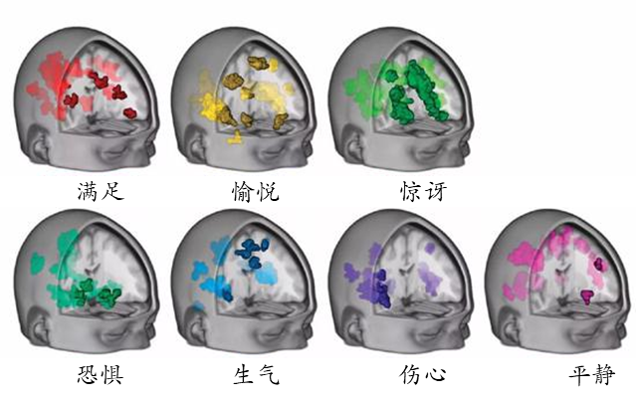


考点三 神经系统的分级调节与人脑的高级功能
3. 情绪
情绪是人对外界环境做出的反应，是大脑的高级功能之一
（1）概念：
（2）两种表现
开心、兴奋、对生活充满信心
情绪
两种相反的表现
失落、沮丧、对生活失去兴趣

Slide 58

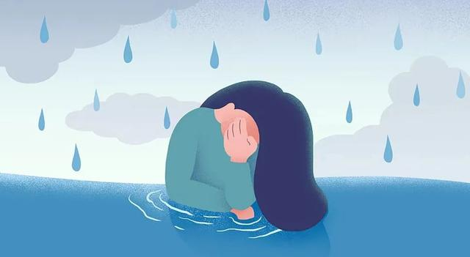
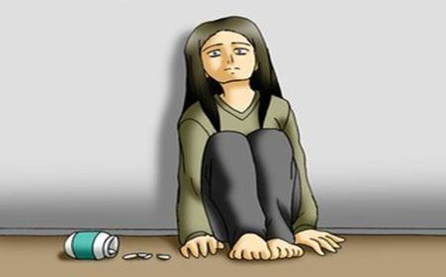
考点三 神经系统的分级调节与人脑的高级功能
（3）抑郁与抑郁症
产生消极情绪
自我调适、身边人的支持以及心理咨询
当人们遇到精神压力、生活挫折、疾病、死亡等情况时
好转
产生抑
郁
达到一定程度
持续下去得不到缓解
抑郁症
通常是短期的

Slide 59

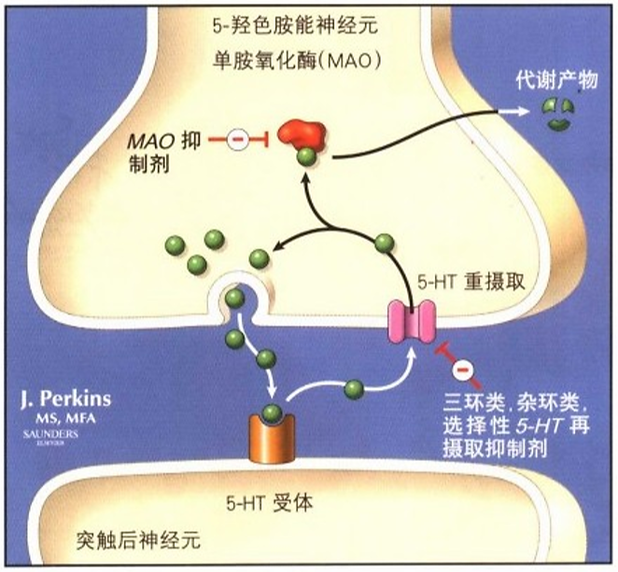
考点三 神经系统的分级调节与人脑的高级功能
教材隐性知识：源于选择性必修1 P₃₉“相关信息”：抗抑郁药一般通过作用于 处来影响神经系统的功能。例如，有的药物可选择性地抑制突触前膜对5-羟色胺的 ，使得突触间隙中5-羟色胺的浓度维持在一定水平。
突触
回收
5-HT 再摄取抑制剂

Slide 60
1. 人体各部位的感觉与运动机能在大脑皮层体觉区与运动区中有它的代表区。下列关于人大脑皮层功能的叙述，正确的是( )
A
A. 一侧手指传入神经上的神经冲动，可传到对侧大脑皮层中央后回中间部
B. 一侧大脑皮层中央前回底部受损，会使对侧下肢的运动功能出现障碍
C. 大脑皮层V 区（视觉言语区）损伤的患者不能写字
D. 分辨精细的部位如手，在体觉区所占的面积比躯干的小

Slide 61
2. （2022·湖南卷·4，2分）情绪活动受中枢神经系统释放神经递质调
控，常伴随内分泌活动的变化。此外，学习和记忆也与某些神经递质
的释放有关。下列叙述错误的是( )
A
A. 剧痛、恐惧时，人表现为警觉性下降，反应迟钝
B. 边听课边做笔记依赖神经元的活动及神经元之间的联系
C. 突触后膜上受体数量的减少常影响神经递质发挥作用
D. 情绪激动、焦虑时，肾上腺素水平升高，心率加速

